Slide 1
Lenguaje de Modelamiento Unificado(UML)
Lenguaje gráfico que permite visualizar, especificar y documentar cada una de las partes que comprende el desarrollo de software
Permite modelar conceptos como los procesos de negocios y funciones del sistema.
Divide cada proyecto en un número de diagramas que representan las diferentes vistas del proyecto.
Lenguaje de modelado visual de propósito general orientado a Objetos.

Slide 2
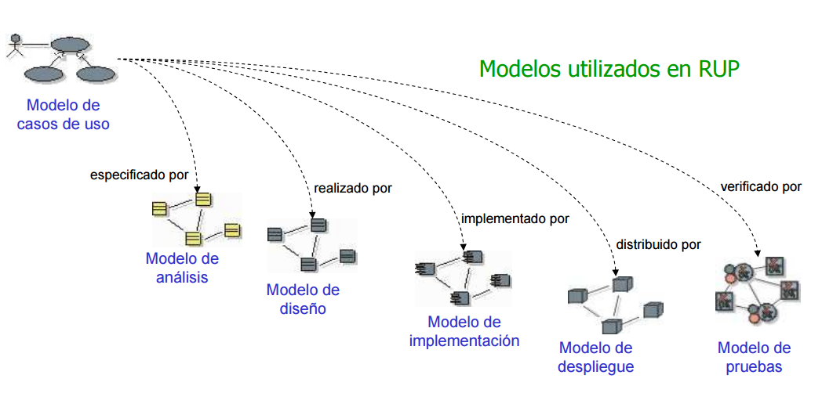
Lenguaje de Modelamiento Unificado(UML)
Los modelos a utilizar los define la metodología que se aplique en el proceso de desarrollo
Fuente: http://ocw.unican.es/ensenanzas-tecnicas/ingenieria-del-software-i/materiales-de-clase-1/is1-t02-trans.pdf

Slide 3
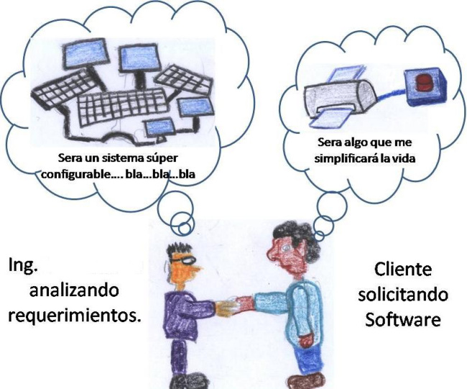
REQUERIMIENTOS
Son descripciones de lo que el sistema debe hacer: el servicio que ofrece y las restricciones en su operación. Tales requerimientos reflejan las necesidades de los clientes por un sistema que atienda cierto propósito. Al proceso de descubrir, analizar, documentar y verificar estos servicios y restricciones se le llama ingeniería de
requerimientos (IR).
Fuente: Ingeniería del Software- Somerville

Slide 4
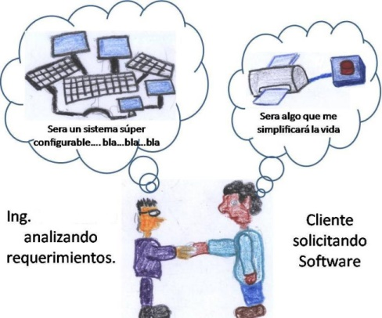
REQUERIMIENTOS
Los requerimientos del usuario son enunciados, en un lenguaje natural junto con diagramas, acerca de qué servicios esperan los usuarios del sistema, y de las restricciones con las cuales éste debe operar.
Los requerimientos del sistema son descripciones más detalladas de las funciones, los servicios y las restricciones operacionales del sistema de software. El documento de requerimientos del sistema (llamado en ocasiones especificación funcional) tiene que definir con exactitud lo que se implementará. Puede formar parte del contrato entre el comprador del sistema y los desarrolladores del software.
Fuente: Ingeniería del Software- Somerville

Slide 5
REQUERIMIENTOS FUNCIONALES
Son enunciados acerca de servicios que el sistema debe proveer, de cómo debería reaccionar el sistema a entradas particulares y de cómo debería comportarse el sistema en situaciones específicas. En algunos casos, los requerimientos funcionales también explican lo que no debe hacer el sistema.
Fuente: Ingeniería del Software- Somerville

Slide 6
REQUERIMIENTOS FUNCIONALES
No | REQUERIMIENTO | DESCRIPCIÓN
RF1 | Carta solicitud de aval | Formato con el cual los docentes tutores podrán realizar la solicitud para la creación o actualización de un semillero de investigación.
RF2 | Información del semillero de investigación | Formato con el cual se describe el semillero de investigación propuesto, los estudiantes que estarán en el equipo, la línea de investigación a la cual pertenece y los objetivos general y específico.
RF3 | Plan de trabajo semestral del semillero de investigación. | Describe las actividades a realizar en su plan de trabajo como estrategia del semillero de investigación correspondiente a cada mes.
RF4 | Productos esperados en el proceso del semillero de investigación | Listado de las investigaciones del semillero, señalando los productos de investigación esperados, además teniendo en cuenta el estado de la investigación si es: a) propuesta de investigación b) investigación en curso c) investigación terminada.
RF5 | Hoja de vida del tutor del semillero | Formato para el registro de la hoja de vida del tutor del semillero de investigación
RF6 | Hoja de vida del estudiante del semillero | Formato para el registro de la hoja de vida del estudiante del semillero de investigación
RF7 | Directivos del semillero de investigación | Firmas de los representantes del semillero de investigación escaneadas, descargando previamente su respectivo formato

Slide 7
REQUERIMIENTOS FUNCIONALES
RF8 | Validación de requisitos | Los semilleros de investigación nuevos que presenten solicitudes de aval deberán cumplir una serie de requisitos mínimos exigidos.
RF10 | Repositorio de solicitudes | Las solicitudes que serán registradas estarán en un estado de “Sin calificar” y permanecerán en una lista de solicitudes.
RF11 | Evaluación de solicitudes | Las solicitudes de semilleros de investigación serán evaluadas por un comité el cual asignará una puntuación a cada una de ellas. Se debe registrar en una rúbrica
RF12 | Resultado de las evaluaciones | La rúbrica de evaluación definirá el estado final de las solicitudes teniendo en cuenta que serán avaladas las solicitudes con puntuación igual o mayor a 70.
RF13 | Listado final | Listado con los proyectos avalados al finalizar las fechas estipuladas.

Slide 8
Técnicas para levantamiento de información
Entrevistas
Éstas son una de las que se usan de manera más frecuente cuando
se trata de levantar requerimientos. En las entrevistas, el equipo de la ingeniería de requerimientos hace preguntas a los stakeholders sobre el sistema que utilizan y sobre el sistema a desarrollar. Los requerimientos provienen de las respuestas a estas preguntas. Las entrevistas pueden ser de dos tipos:
a.) Cerradas: En estas los stakeholders responden a un conjunto predefinido de preguntas.
b.) Abiertas: En éstas no existe un programa definido. El equipo examina una serie de cuestiones con los stakeholders del sistema y, por lo tanto, desarrolla una mejor comprensión de sus necesidades.

Slide 9
Técnicas para levantamiento de información
LA ETNOGRAFÍA :
Es una técnica de observación que se puede utilizar para entender los requerimientos sociales y organizacionales. Un analista se sumerge en el entorno laboral donde se utilizará el sistema, observa el trabajo diario y anota las tareas reales en las que los participantes están involucrados.
Los grupos de trabajo generalmente son de composición interdisciplinaria. El punto focal de las etnografías debe incluir un aprendizaje intensivo del lenguaje y la cultura, estudio exhaustivo del dominio y área, y la recopilación histórica. Se basa en la observación y las entrevistas.

Slide 10
Técnicas para levantamiento de información
MODELADO
Los modelos como diagramas de flujo de datos, escenarios, casos de uso, diagramas de estado, modelos entidad relación, UML, entre otros, juegan un papel muy importante en el levantamiento de requerimientos. Estos Mejoran el entendimiento entre los equipos multidisciplinarios proveyendo una estructura a grandes cantidades de información necesaria para expresar y llevar a cabo los requerimientos. De igual manera, reducen la ambigüedad, simplifican la detección de conflictos y promueven su solución basados en las razones originarias de estos.

Slide 11
Técnicas para levantamiento de información
PROTOTIPOS
Los prototipos son una herramienta valiosa para clarificar requerimientos confusos. Pueden actuar de manera similar a los escenarios, proveyendo el contexto de los usuarios en el cual se puede entender mejor la información.

Slide 12
REQUERIMIENTOS NO FUNCIONALES
No se relacionan directamente con los servicios específicos que el sistema entrega a sus usuarios. Pueden relacionarse con propiedades emergentes del sistema, como fiabilidad, tiempo de respuesta y uso de almacenamiento. De forma alternativa, pueden definir restricciones sobre la implementación del sistema, como las capacidades de los dispositivos I/O o las representaciones de datos usados en las interfaces con otros sistemas.
Los requerimientos no funcionales, como el rendimiento, la seguridad o la disponibilidad, especifican o restringen por lo general características del sistema como un todo
Fuente: Ingeniería del Software- Somerville

Slide 13
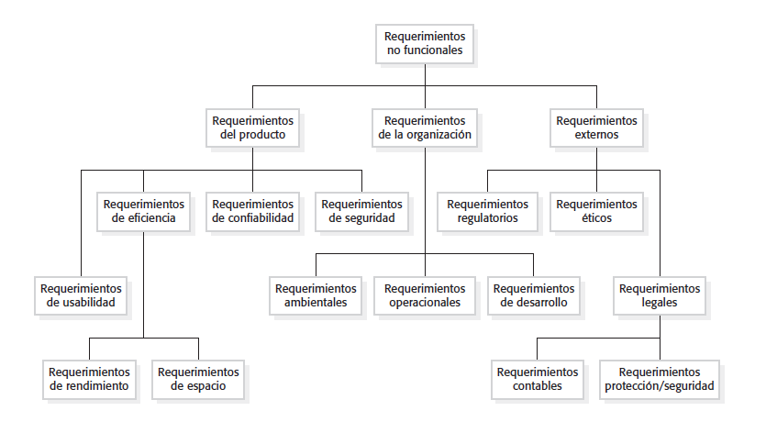
REQUERIMIENTOS NO FUNCIONALES
Fuente: Ingeniería del Software- Somerville

Slide 14
REQUERIMIENTOS NO FUNCIONALES
Comprobabilidad: Grado en que un sistema, software o servicio de TI permite y facilita que sea probado en un determinado contexto.
Disponibilidad: Corresponde al tiempo total en que un sistema puede ser usado en un período determinado. También puede definirse el grado en que un sistema está en un estado operable definido cada vez que se necesite.
Extensibilidad: Grado en que la implementación del sistema toma en consideración y facilita su crecimiento en el futuro.
Escalabilidad: Capacidad de un sistema o servicio de TI de manejar una creciente carga de trabajo, por ejemplo mayor número de conexiones o usuarios. No debe confundirse con extensibilidad, que mide la capacidad del sistema de crecer en funcionalidades.
Fuente: Ingeniería del Software- Somerville

Slide 15
REQUERIMIENTOS NO FUNCIONALES
Mantenibilidad: Mide la facilidad con que puede darse mantenimiento al producto (en este caso al software o servicio de TI), con la finalidad de: Desarrollar nuevos requerimientos, Aislar los defectos y sus causas, corregir estos defectos y atender las demandas del entorno cambiante.
Seguridad: Grado de protección de los datos, software y plataforma de tecnología de posibles pérdidas, actividades no permitidas o uso para propósitos no establecidos previamente.
Usabilidad: Definido como la facilidad de uso y aprendizaje de un Sistema, Software o Servicio de Tecnología de Información
Fuente: Ingeniería del Software- Somerville

Slide 16
REQUERIMIENTOS NO FUNCIONALES
Efectividad,
Eficiencia
Tolerancia a fallos
Modificabilidad
Operabilidad
Portabilidad
Confiabilidad
Fuente: Ingeniería del Software- Somerville

Slide 17
REQUERIMIENTOS NO FUNCIONALES
Eficiencia
El sistema debe ser capaz de procesar N transacciones por segundo. Esto se medirá por medio de la herramienta SoapUI aplicada al Software Testing de servicios web.
Toda funcionalidad del sistema y transacción de negocio debe responder al usuario en menos de 5 segundos.
El sistema debe ser capaz de operar adecuadamente con hasta 100.000 usuarios con sesiones concurrentes.
Los datos modificados en la base de datos deben ser actualizados para todos los usuarios que acceden en menos de 2 segundos.
Fuente: Ingeniería del Software- Somerville

Slide 18
REQUERIMIENTOS NO FUNCIONALES
Seguridad Lógica
Los permisos de acceso al sistema podrán ser cambiados solamente por el administrador de acceso a datos.
El nuevo sistema debe desarrollarse aplicando patrones y recomendaciones de programación que incrementen la seguridad de datos.
Todos los sistemas deben respaldarse cada 24 horas. Los respaldos deben ser almacenados en una localidad segura ubicada en un edificio distinto al que reside el sistema.
Todas las comunicaciones externas entre servidores de datos, aplicación y cliente del sistema deben estar encriptadas utilizando el algoritmo RSA.
Si se identifican ataques de seguridad o brecha del sistema, el mismo no continuará operando hasta ser desbloqueado por un administrador de seguridad.
Fuente: Ingeniería del Software- Somerville

Slide 19
REQUERIMIENTOS NO FUNCIONALES
Seguridad Industrial
El sistema no continuará operando si la temperatura externa es menor a 4 grados Celsius.
El sistema no continuará operando en caso de fuego. (Ej. Un ascensor).
Fuente: Ingeniería del Software- Somerville

Slide 20
REQUERIMIENTOS NO FUNCIONALES
Usabilidad
El tiempo de aprendizaje del sistema por un usuario deberá ser menor a 4 horas.
El sistema debe contar con manuales de usuario estructurados adecuadamente.
El sistema debe proporcionar mensajes de error que sean informativos y orientados a usuario final.
El sistema debe contar con un módulo de ayuda en línea.
La aplicación web debe poseer un diseño “Responsive” a fin de garantizar la adecuada visualización en múltiples computadores personales, dispositivos tableta y teléfonos inteligentes.
El sistema debe poseer interfaces gráficas bien formadas.
Fuente: Ingeniería del Software- Somerville

Slide 21
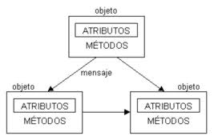
MODELAR
Consiste en identificar que objetos hay en el problema.
Como son los objetos.
Como se comportan
Como se relacionan

Slide 22
MODELAR
Un requerimiento básico para cualquier modelo, es que debe describir al sistema con suficiente detalle para hacer predicciones válidas sobre el comportamiento del sistema
Ayuda a explicar, entender y mejorar un sistema
Facilita la organización de las ideas.

Slide 23
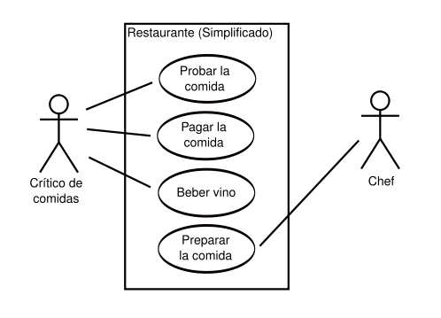
CASOS DE USO
Representa la funcionalidad completa de un sistema (o una clase) mostrando su interacción con los agentes externos llamados actores.
Esta representación se hace a través de las relaciones entre los actores (agentes externos) y los casos de uso (acciones) dentro del sistema.
El conjunto de casos de uso representa todas las interacciones posibles que se describirán en los requerimientos del sistema
Los diagramas de casos de uso definen las funcionalidades que el sistema debe cumplir

Slide 24
CASOS DE USO
Dependiendo de la situación, los casos de uso se pueden especificar con distinto grado de detalle:
Especificación textual de un caso de uso (enumeración de pasos del caso de uso).
Especificación “esencial” de un caso de uso (eliminando todos los detalles no estrictamente necesarios).
Especificación detallada de un caso de uso (utilizando una plantilla para no olvidarnos de nada).

Slide 25
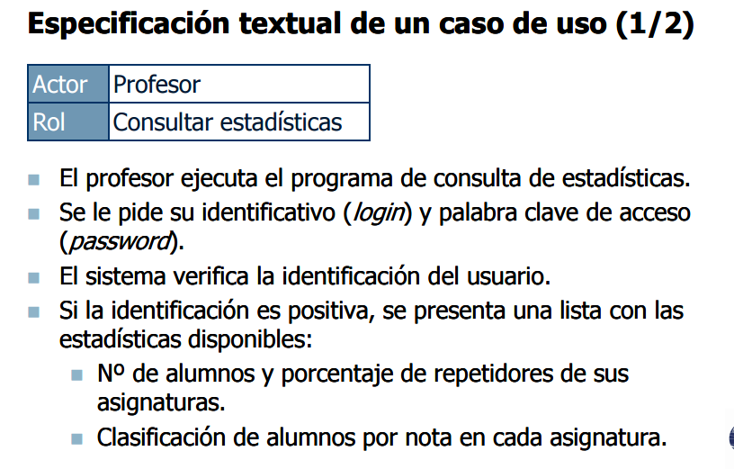
CASOS DE USO

Slide 26
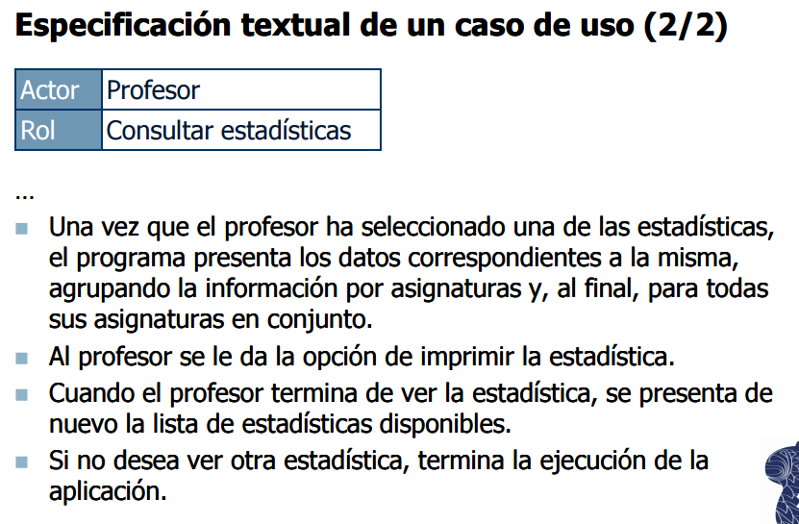
CASOS DE USO
Fuente: http://elvex.ugr.es/idbis/db/docs/design/2-requirements.pdf

Slide 27
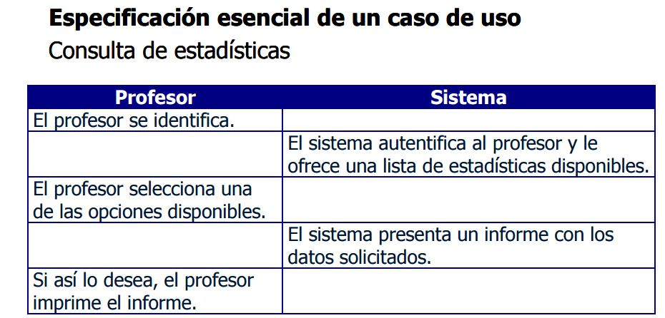
CASOS DE USO
Fuente: http://elvex.ugr.es/idbis/db/docs/design/2-requirements.pdf

Slide 28
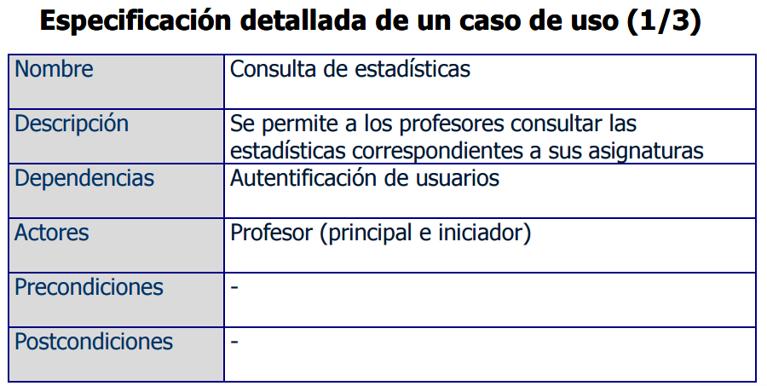
CASOS DE USO
Fuente: http://elvex.ugr.es/idbis/db/docs/design/2-requirements.pdf

Slide 29
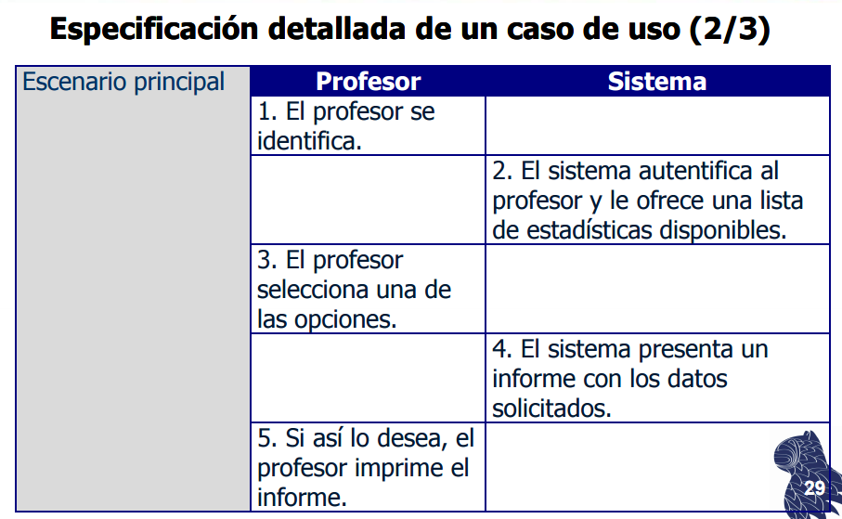
CASOS DE USO
Fuente: http://elvex.ugr.es/idbis/db/docs/design/2-requirements.pdf

Slide 30
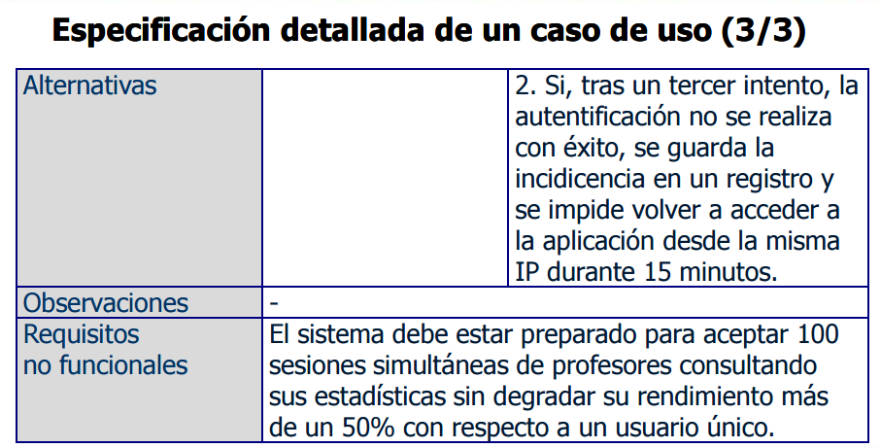
CASOS DE USO
Fuente: http://elvex.ugr.es/idbis/db/docs/design/2-requirements.pdf

Slide 31
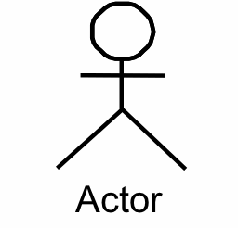
Actor
Es un rol que un usuario juega con respecto al sistema.
Un Actor no necesariamente representa a una persona en particular, sino más bien la labor que realiza frente al sistema.

Slide 32
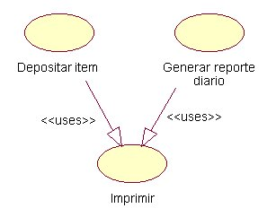
Caso de uso
Los Casos de Uso se representan por medio de óvalos y las líneas que unen Actores con Casos de Uso representan una asociación de comunicación
Es una operación/tarea específica que se realiza tras una orden de algún agente externo, sea desde una petición de un actor o bien desde la invocación desde otro caso de uso.

Slide 33
Caso de uso
Es un fragmento de funcionalidad del sistema que proporciona resultados de interés.
Representan los requisitos funcionales y nos indica que hace el sistema.

Slide 34
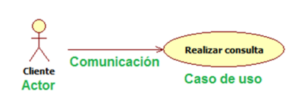
Relaciones
Se representan en formas de líneas o flechas.
Comunicación: Relación entre un actor y caso de uso.
http://www.seas.es/blog/informatica/tipos-de-relaciones-en-diagramas-de-casos-de-uso-uml/

Slide 35
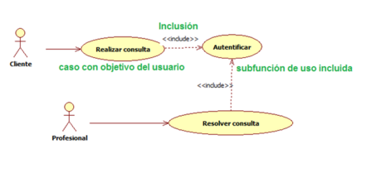
Relaciones
Incluido <<include>>: Un caso de uso base incorpora explícitamente el comportamiento de otro en algún lugar de su secuencia. La relación de inclusión sirve para enriquecer un caso de uso con otro y compartir una funcionalidad común entre varios casos de uso, también puede utilizarse para estructurar un caso de uso describiendo sus subfunciones.
http://www.seas.es/blog/informatica/tipos-de-relaciones-en-diagramas-de-casos-de-uso-uml/

Slide 36
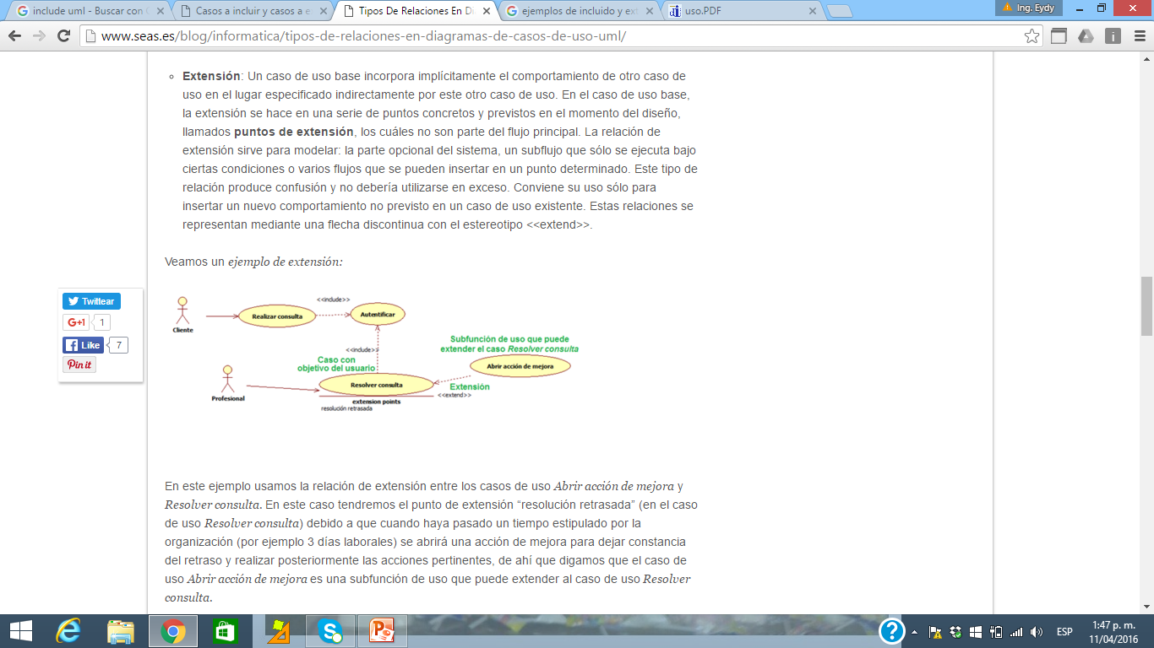
Relaciones
Extendido << extend>>: Un caso de uso base incorpora implícitamente el comportamiento de otro caso de uso en el lugar especificado indirectamente por este otro caso de uso
http://www.seas.es/blog/informatica/tipos-de-relaciones-en-diagramas-de-casos-de-uso-uml/

Slide 37
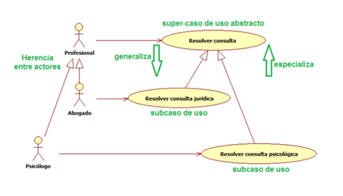
Relaciones
Generalización: hereda el comportamiento y significado de otro, es decir las relaciones de comunicación, inclusión y extensión del super-caso de uso
http://www.seas.es/blog/informatica/tipos-de-relaciones-en-diagramas-de-casos-de-uso-uml/

Slide 38
MODELADO DE NEGOCIO
La Universidad Popular del Cesar, realiza convocatoria interna para otorgar aval a los semilleros de investigación por programa académico para ser partícipes se requiere seguir los siguientes procesos:
Formato Solicitud Aval: Carta en donde el tutor del semillero de investigación, acepta los términos de referencia de la convocatoria y asume los compromisos que se deriven de ésta.
Gestionar semillero de investigación: Los estudiantes describen la información del proyecto, nombre del semillero, misión, visión, objetivos y propósitos del mismo.
Plan de trabajo semestral del semillero de investigación: Describir las actividades a realizar en su plan de trabajo estas se deben ejecutar mes a mes ( ver formato).

Slide 39
MODELADO DE NEGOCIO
Gestionar productos Esperados: Se debe gestionar la información de los productos de investigación esperados, con su respectivo estado:
a). Propuesta de investigación
b). Investigación en curso
c). Investigación terminada
Hoja de vida del tutor del semillero: El docente debe suministrar su información personal, académica, experiencia y logros alcanzados. Adjuntar soporte de CVLAC.
Hoja de vida del estudiante del semillero: se debe registrar la información de los estudiantes personal y académica. Adjuntar Cvlac

Slide 40
MODELADO DE NEGOCIO
Verificar requisitos: Se debe verificar el cumplimiento de todos los requisitos obligatorios para poder realizar el proceso de evaluación.
Registrar los puntajes obtenidos: La división de investigación asigna los puntajes obtenidos siguiendo las ponderaciones para asignación aval. ( Ver rúbrica).
Generar resultados: Se deben generar los resultados obtenidos por cada semillero, con base a los puntajes obtenidos en la rúbrica de evaluación.
Generar Estadísticas: Se deben realizar consultas y generar datos estadísticos, con respecto a cada investigación que se está llevando a cabo por los semilleros de investigación avalados.
Consultar el estado del Proceso: Se informa por correo electrónico el estado en el que se encuentra la solicitud realizada para obtener el aval del semillero de investigación.

Slide 41
DESCRIPCIÓN DE LOS CASOS DE USO
Documentación Casos de Uso
Caso de uso | Nombre del caso de uso
Actores | Quienes intervienen son principales o secundarios
Tipo propósito | Relación: incluido, extendido, asociación
Resumen | Descripción corta y concisa del caso de uso
Precondición | Condiciones previas a ejecutar el caso de uso.
Postcondiciones | Condiciones posteriores a ejecutar el caso de uso.
Excepciones | Eventos que pueden surgir y estas deben enumerar ( E-1) ( E-2)

Slide 42
DESCRIPCIÓN DE LOS CASOS DE USO
Documentación Casos de Uso
Caso de uso | Solicitar cita
Actores | Cliente- Hospital
Tipo propósito | Asociación
Resumen | El paciente puede solicitar su cita a través de los siguientes medios, teléfono, vía web o directamente en el hospital. Requiere dar datos personales como el numero de la cedula y tipo de profesional.
Precondición | Registro del paciente y su verificación
Postcondiciones | Solicitud de citas
Excepciones | Para asignar la cita todos los campos deben estar diligenciados. El paciente debe identificar el profesional El paciente debe estar afiliado a una EPS

Slide 43
DESCRIPCIÓN DE LOS CASOS DE USO
Documentación Casos de Uso
Caso de uso
Actores
Tipo propósito
Resumen
Precondición
Postcondiciones
Excepciones

Slide 44
Ejercicios 1.
Cadena de Venta de Electrodomésticos. La cadena de venta de electrodomésticos Gabartino lanzará una nueva línea de créditos personales y sus directivos quieren minimizar el tiempo necesario para el otorgamiento de los mismos. Los potenciales compradores se acercan al mostrador de atención al cliente, donde pregunta que artículos son aptos para el otorgamiento de créditos. Si le gusta alguno de los artículos que se ofrecen, se acerca a un vendedor y le solicita que se lo muestre. Una vez que ha visto el producto en funcionamiento, el cliente puede decidir que el artículo no le resulta satisfactorio, en cuyo caso puede acercarse al mostrador de atención al cliente y ver si hay otro producto de su interés. También puede decidir irse del local sin comprar nada.

Slide 45
Ejercicio 1
En caso de que el artículo sea del agrado del cliente, el vendedor le pide sus datos y emite una orden de solicitud de crédito, la cual es entregada al departamento de venta. Los empleados de este departamento se encargan de estudiar la condición crediticia y fiscal del cliente a través del sistema SisCre. Simultáneamente se analiza su situación penal a través de un sistema de consulta provisto por la Interpol. Si alguno de los dos sistemas arroja elementos en contra del potencial cliente entonces el departamento de venta emite una orden de crédito rechazada. En caso contrario se emite una orden de crédito aprobada. Para el enunciado expuesto anteriormente se solicita un diagrama de casos de uso.

Slide 46
Ejercicio 2
Escuela Infantil Para la inscripción de los niños, el supervisor docente recibe los documentos solicitado para su incorporación a la escuela por parte del tutor o representante y posteriormente los analiza para aprobarlos o rechazarlos. Si son aprobados, los mismos son entregados al jefe de control de estudios para que sea incorporado al control de expediente. En caso de ser rechazado, el supervisor docente elabora un informe de rechazo que será entregado al tutor o representante y al director de escuela. Los docentes son procesados por un supervisor de docentes, para ello el supervisor le solicita el curriculum, luego realiza una entrevista, en el caso de aprobar la entrevista el docente deberá realizar una prueba de conocimiento y una prueba escrita, que en caso de aprobar ambas el docente será aceptado y se creará un expediente para el docente. En caso de no aprobar la entrevista se le informara por escrito la no aceptación explicando el motivo de la misma. Para el enunciado expuesto anteriormente se solicita un diagrama de casos de uso.

Slide 47
Ejercicio 2
Los tipos de servicios, los municipios y departamentos están codificados. La solicitud la recibe un empleado de la parte administrativa y ésta persona pasa dicha solicitud al jefe del departamento de investigación el cual asigna el jefe investigador y le coloca la fecha en que le asigna. El jefe es a su vez investigador. Además cada jefe investigador tiene un grupo de investigadores que se le asigna para atender la solicitud y para cada investigación se requiere saber el grupo de investigadores que estuvieron.
El jefe de departamento, el jefe investigador y los investigadores todos son empleados. Un empleado pertenece a una sola dependencia, pero una dependencia puede tener varios empleados. Una investigación solo tienen un investigador jefe, pero un investigador jefe puede tener varias investigaciones (solicitudes). Un investigador puede estar en varias investigaciones.
Al final de la investigación, el jefe investigador evalúa a cada uno de los integrantes del equipo para esa investigación, con el fin de darle unos incentivos. En la evaluación se tiene la fecha, nota (1 a 5) y una observación

Slide 48
DIAGRAMA DE ACTIVIDADES
En UML un diagrama de actividades se usa para:
Mostrar la secuencia de actividades.
Los diagramas de actividades muestran el flujo de trabajo desde el punto de inicio hasta el punto final detallando muchas de las rutas de decisiones que existen en el progreso de eventos contenidos en la actividad.
Los Diagramas de Actividades son útiles para el Modelado de Negocios donde se usan para detallar el proceso involucrado en las actividades de negocio.

Slide 49
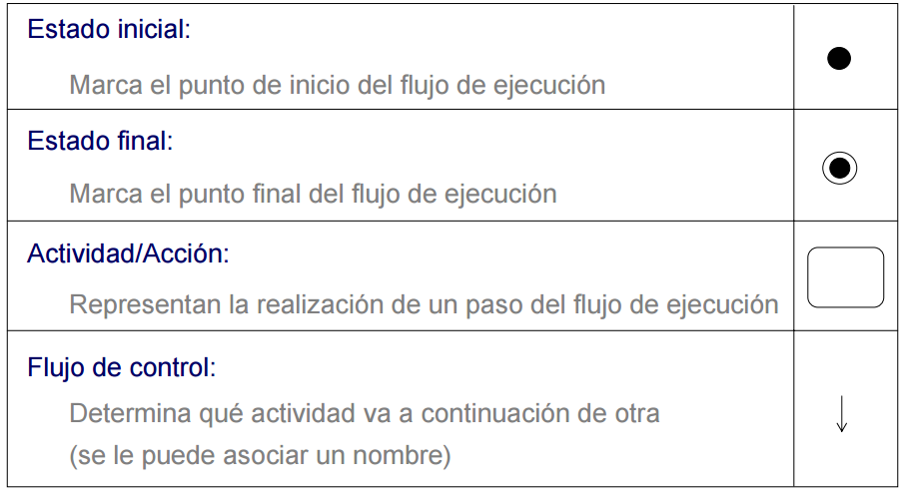
ELEMENTOS BÁSICOS
Fuente: http://ocw.unizar.es/ciencias-experimentales/modelos-matematicos-en-bases-de-datos/uml/02UML_DiagramaActividades.pdf

Slide 50
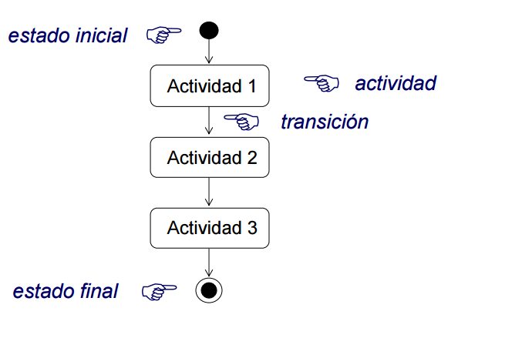
ELEMENTOS BÁSICOS
Fuente: http://ocw.unizar.es/ciencias-experimentales/modelos-matematicos-en-bases-de-datos/uml/02UML_DiagramaActividades.pdf

Slide 51
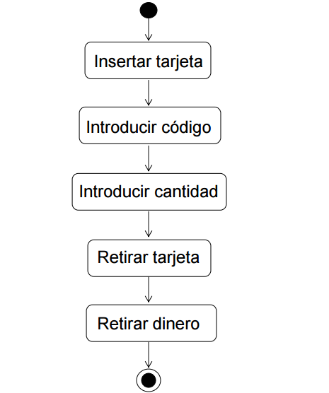
EJEMPLOS
Cajero Automático
Fuente: http://ocw.unizar.es/ciencias-experimentales/modelos-matematicos-en-bases-de-datos/uml/02UML_DiagramaActividades.pdf

Slide 52
EJEMPLOS
Si surgen eventos no esperados se deben tomar decisiones :
¿Qué pasa si la tarjeta no es válida?
¿Qué pasa si el código introducido no es el de la tarjeta?
¿Qué pasa si la cantidad solicitada supera la cantidad disponible en la tarjeta?
¿Qué pasa si con los tipos de billetes que tiene el cajero en ese momento no puede entregar la cantidad solicitada?
Fuente: http://ocw.unizar.es/ciencias-experimentales/modelos-matematicos-en-bases-de-datos/uml/02UML_DiagramaActividades.pdf

Slide 53
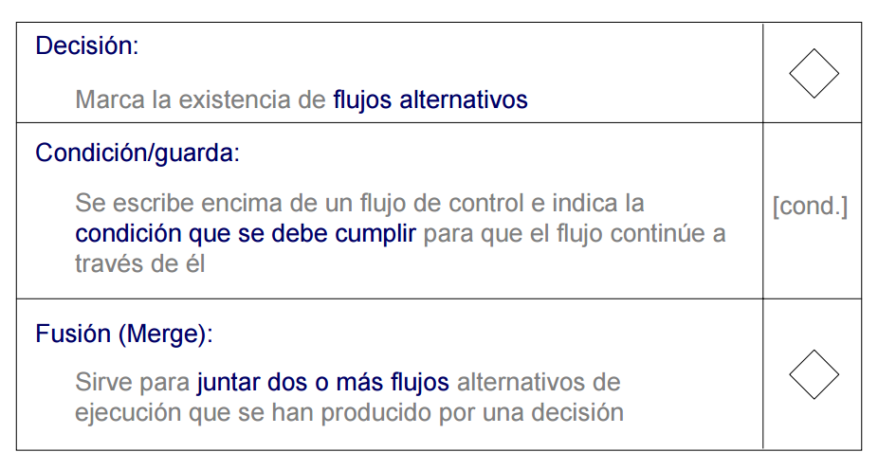
EJEMPLOS
Fuente: http://ocw.unizar.es/ciencias-experimentales/modelos-matematicos-en-bases-de-datos/uml/02UML_DiagramaActividades.pdf

Slide 54
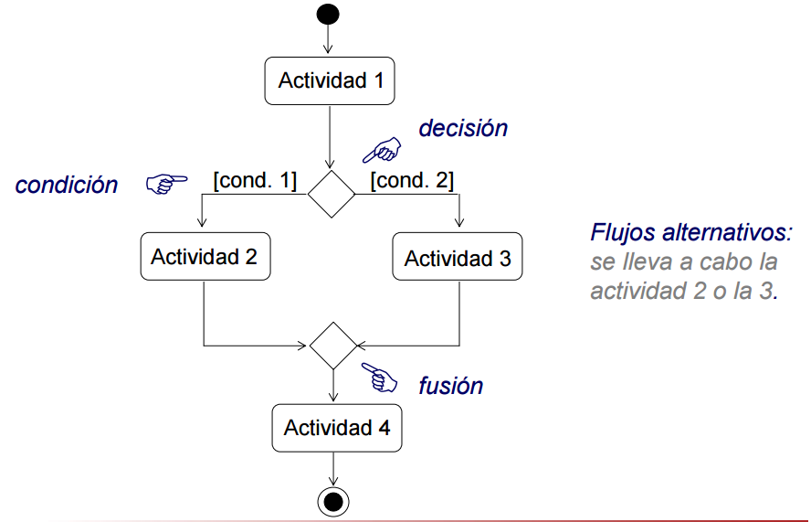
EJEMPLOS
Fuente: http://ocw.unizar.es/ciencias-experimentales/modelos-matematicos-en-bases-de-datos/uml/02UML_DiagramaActividades.pdf

Slide 55
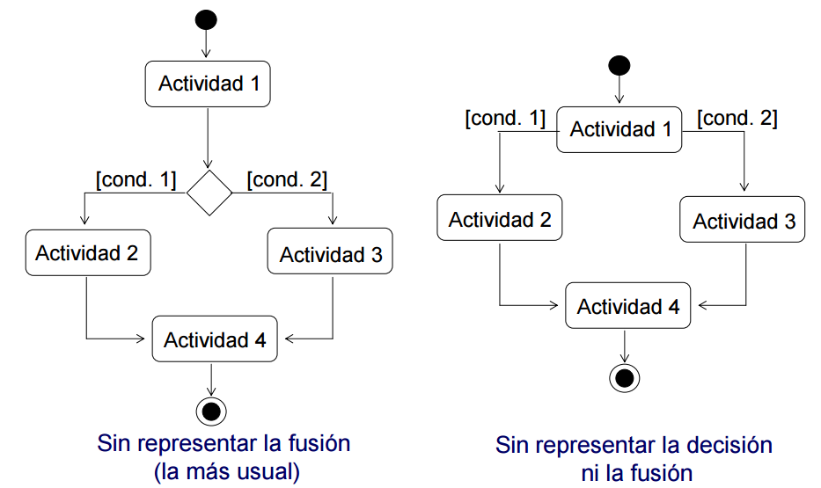
Otras posibles formas
Fuente: http://ocw.unizar.es/ciencias-experimentales/modelos-matematicos-en-bases-de-datos/uml/02UML_DiagramaActividades.pdf

Slide 56
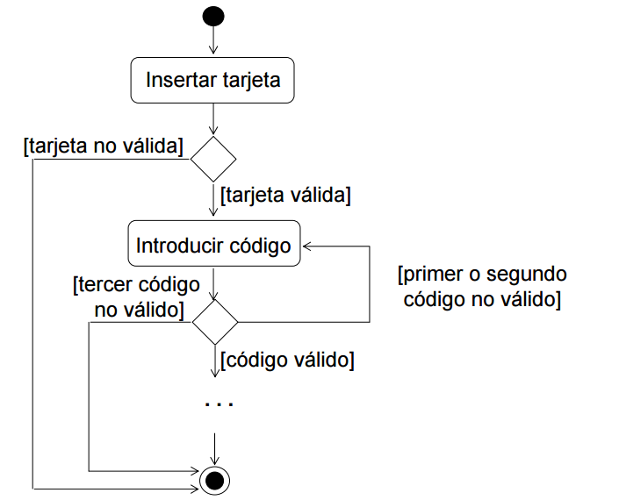
Otras posibles formas
Fuente: http://ocw.unizar.es/ciencias-experimentales/modelos-matematicos-en-bases-de-datos/uml/02UML_DiagramaActividades.pdf

Slide 57
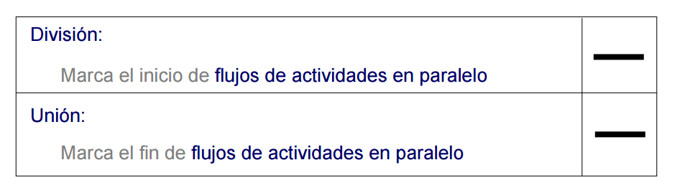
FLUJOS CONCURENTES
Un diagrama de actividades también nos permite representar flujos que ocurren de forma concurrente (en paralelo).
Indicar actividades que se pueden hacer en cualquier orden (si lo hicieran elementos distintos lo podrían hacer a la vez)
Fuente: http://ocw.unizar.es/ciencias-experimentales/modelos-matematicos-en-bases-de-datos/uml/02UML_DiagramaActividades.pdf

Slide 58
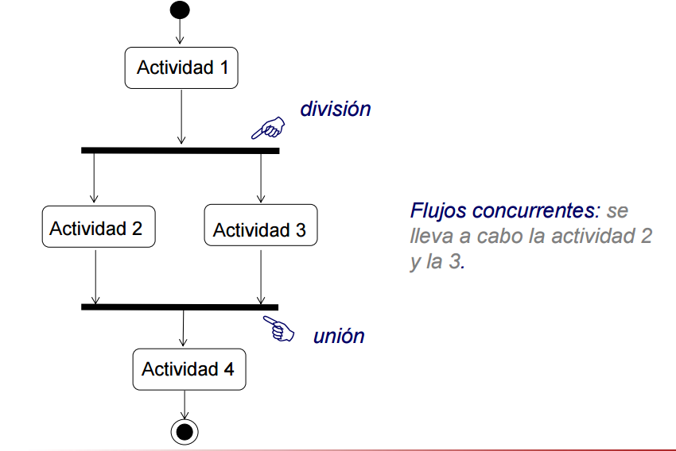
FLUJOS CONCURENTES
Fuente: http://ocw.unizar.es/ciencias-experimentales/modelos-matematicos-en-bases-de-datos/uml/02UML_DiagramaActividades.pdf

Slide 59
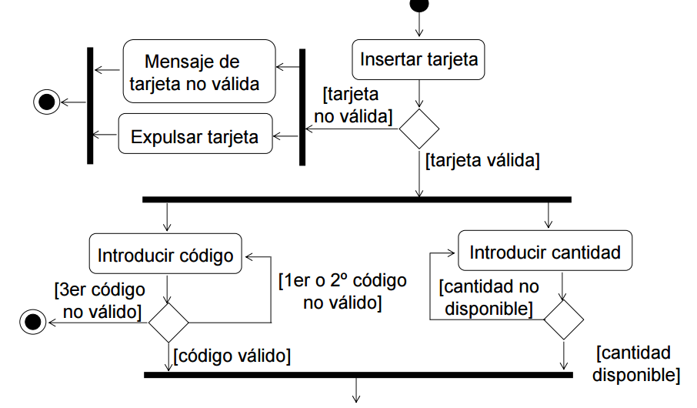
FLUJOS CONCURENTES
Fuente: http://ocw.unizar.es/ciencias-experimentales/modelos-matematicos-en-bases-de-datos/uml/02UML_DiagramaActividades.pdf

Slide 60
IMPORTANTE
Una división tiene un flujo de entrada y dos o más flujos de salida.
Una unión tiene dos o más flujos de entrada y un flujo de salida.
El flujo de salida de una unión se dispara cuando se han finalizado todos los flujos de entrada en la unión (todos ellos discurren en paralelo)
Fuente: http://ocw.unizar.es/ciencias-experimentales/modelos-matematicos-en-bases-de-datos/uml/02UML_DiagramaActividades.pdf

Slide 61
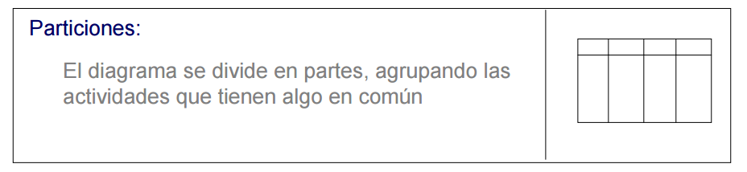
PARTICIONES
Se pueden hacer particiones en un diagrama de actividades para identificar las acciones que tienen alguna característica en común. Por ejemplo que se llevan a cabo por un mismo actor.
No aconsejan representar diagramas con más de cinco particiones por simplicidad
Fuente: http://ocw.unizar.es/ciencias-experimentales/modelos-matematicos-en-bases-de-datos/uml/02UML_DiagramaActividades.pdf

Slide 62
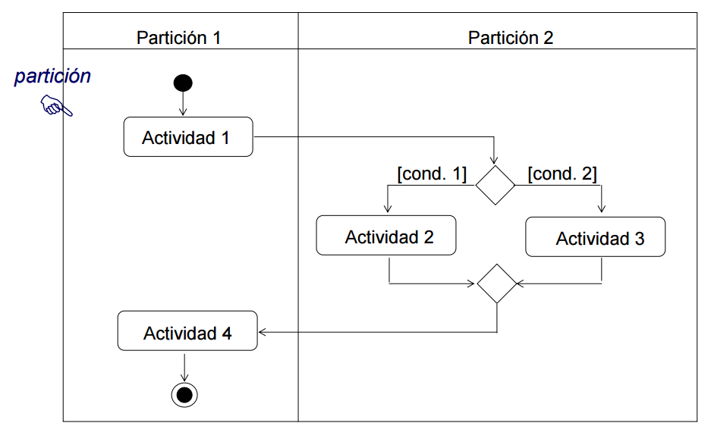
PARTICIONES
Fuente: http://ocw.unizar.es/ciencias-experimentales/modelos-matematicos-en-bases-de-datos/uml/02UML_DiagramaActividades.pdf

Slide 63
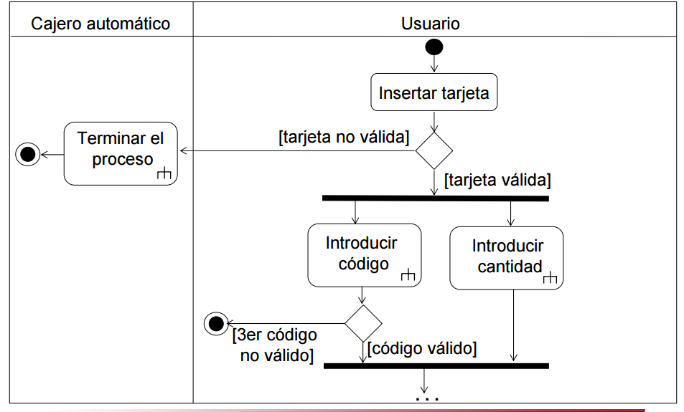
PARTICIONES
Fuente: http://ocw.unizar.es/ciencias-experimentales/modelos-matematicos-en-bases-de-datos/uml/02UML_DiagramaActividades.pdf

Slide 64
CONCEPTOS BÁSICOS
Instancia de una clase : Se llama instancia a un objeto que deriva de algún otro. Un objeto es una instancia de una clase. Esto es, un miembro de una clase que tiene atributos en lugar de variables.
Encapsulamiento: Define el comportamiento de una clase u objeto que tiene dentro de el todo tipo de métodos y datos.
Polimorfismo: Los comportamientos pueden ser identificados bajo el mismo nombre pero procesan información de manera diferente.

Slide 65
OBJETO
Un objeto es una estructura donde se modelan datos
Un objeto puede modelar entidades del mundo real.
Representar artefactos de software. ( Pilas, gráficos)
El objeto es un dato de tipo class, el cual tiene sus variables y las funciones que actúan sobre las variables.
Un objeto no es una clase
Ejemplo: estudiante, profesor, automóvil, libro etc.

Slide 66

ATRIBUTOS
Estos son los datos que caracterizan al objeto. Son variables que almacenan datos relacionados al estado de un objeto.

Slide 67
MÉTODOS
Los métodos de un objeto caracterizan su comportamiento, es decir, son todas las acciones (denominadas operaciones) que el objeto puede realizar por sí mismo. Estas operaciones hacen posible que el objeto responda a las solicitudes externas (o que actúe sobre otros objetos). Además, las operaciones están estrechamente ligadas a los atributos, ya que sus acciones pueden depender de, o modificar, los valores de un atributo.

Slide 68
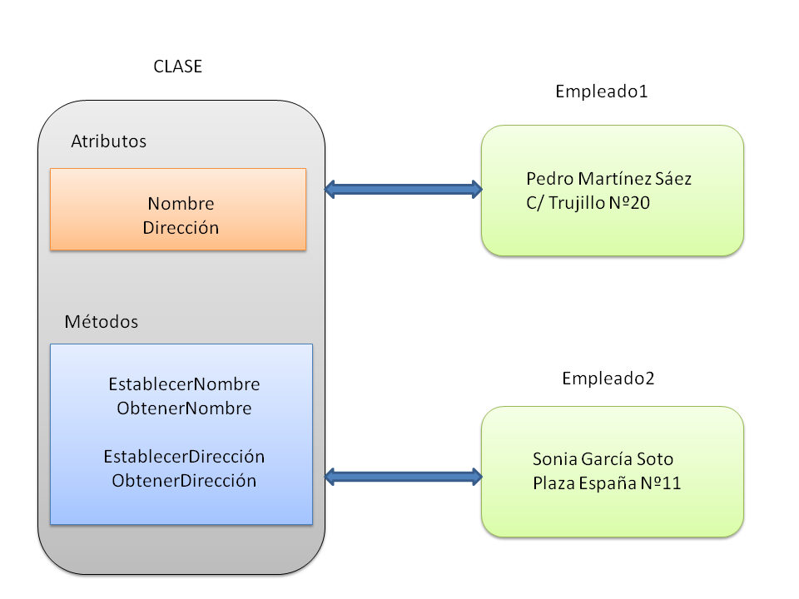
CLASES
Esta conformada por los datos y operaciones comunes a un conjunto de objetos. Cada elemento de la clase se caracteriza por ciertos valores y las operaciones disponibles para crear dichos elementos, modificarlos y destruirlos

Slide 69
CLASES
Describe un conjunto de objetos del mundo del problema, que tienen las mismas características (atributos, propiedades) y el mismo comportamiento (operaciones, métodos).
Estructura de software que especifica determinado tipo de objeto.
Es una abstracción que enfatiza características relevantes de un concepto del mundo real.
Las clases representan nuevos tipos de datos.
Un objeto es una instancia de una clase con valores concretos en sus atributos.
Los objetos son agrupados en clases.

Slide 70
CLASES
Una clase es una definición abstracta de un objeto.
Una clase es una plantilla para crear objetos.
La noción de Clase viene de clasificación: esto es, agrupar (en un conjunto) objetos (elementos) que se comportan de la misma manera.
Todos los objetos de una clase tienen la misma estructura (los mismos atributos), lo que varía son los valores de dichos atributos

Slide 71
EJEMPLO
Las clases pueden declararse como publicas y privadas
Publicas: Se pueden usar dentro de otras clases.
Privadas ( private): Solo se pueden utilizar dentro de la misma clase
Protegidas( protected) :si una clase hereda de otra, tendrá acceso
a las variables/funciones protegidas de la super-clase, de lo contrario,
no podrá acceder a ellas
Ejemplo:
Public class persona {
Private int idpersona;
Private String nombre;
Private int edad;
Private string genero;

Slide 72
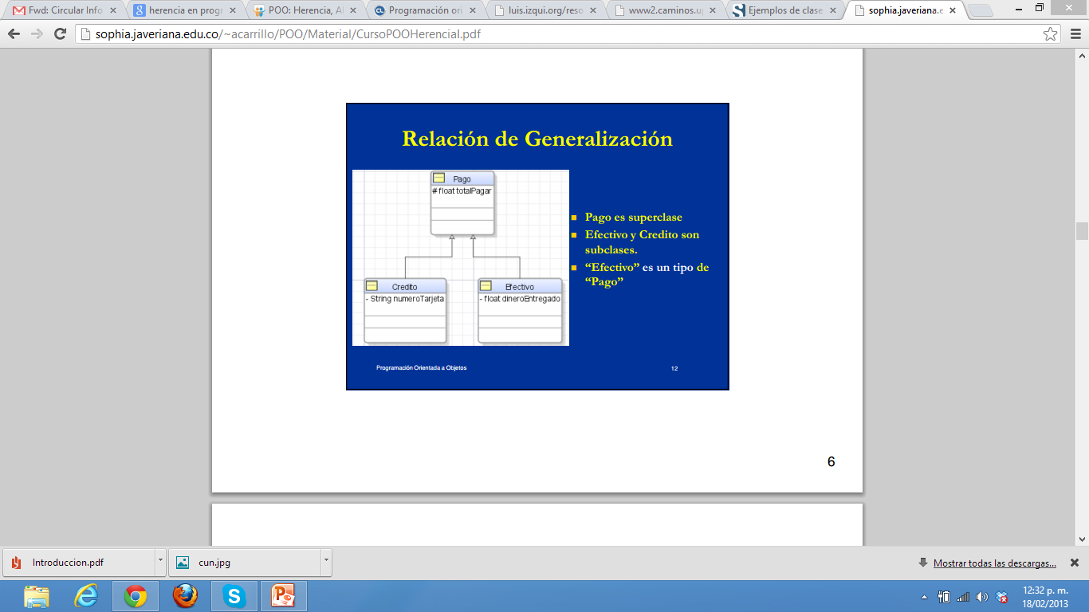
HERENCIA
Superclase
Subclase
Subclase
Es una propiedad que permite que los objetos sean creados a partir de otros objetos ya existentes obteniendo de estos características (métodos y atributos) similares a los ya existentes.
Se pueden añadir varios elementos o redefinir los existentes.
La herencia permite la reutilización de software. (código y diseño)

Slide 73
HERENCIA
Se heredan todos los miembros (atributos y métodos): aunque sólo son accesibles los declarados public o protected ( no los private),
El mecanismo de herencia permite definir nuevas clases partiendo de otras ya existentes.
Las clases que derivan de otras heredan automáticamente todo su comportamiento, pero además pueden introducir características particulares propias que las diferencian

Slide 74
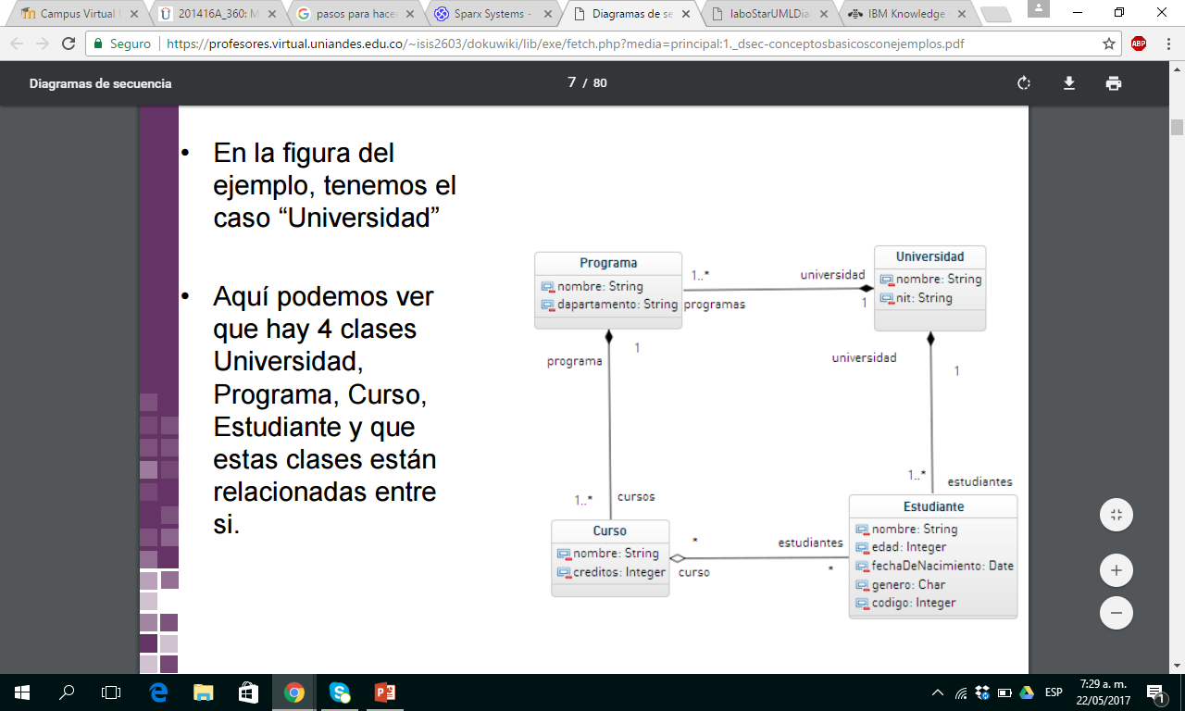
DIAGRAMA DE CLASES
Los diagramas de clase describen los tipos de objetos de un sistema, así como los distintos tipos de relaciones que pueden existir entre ellos.
Los diagramas de clase se convierten así en la técnica más potente para el modelado conceptual de un sistema software
Fuente: http://datateca.unad.edu.co/contenidos/200609/exeuml/leccin_19_diagrama_de_secuencia.html

Slide 75
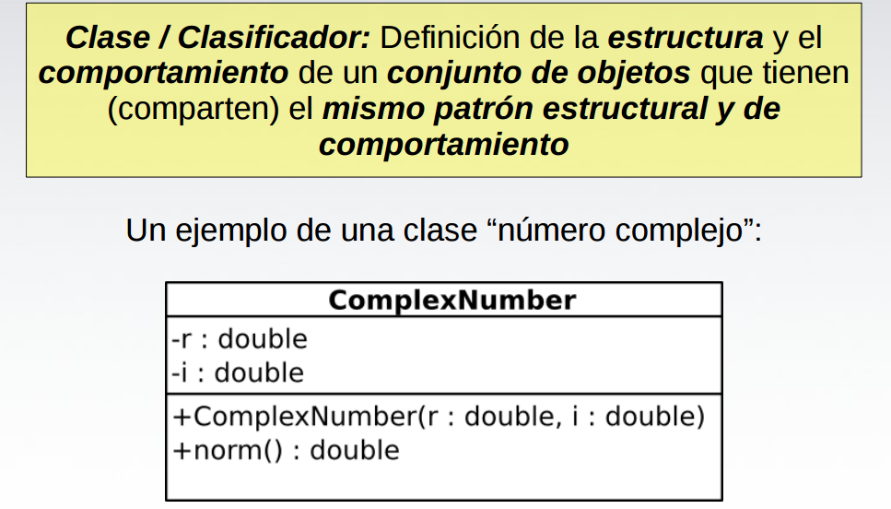
DEFINICIÓN DE CLASES
Fuente: http://www.codecompiling.net/files/slides/UML_clase_04_UML_clases.pdf

Slide 76
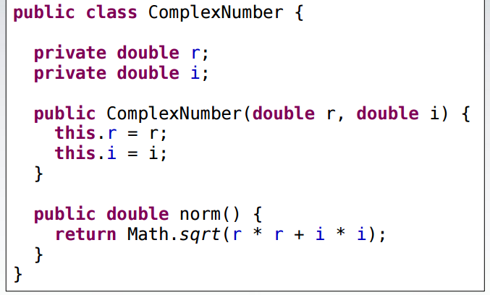
DEFINICIÓN DE CLASES
Fuente: http://www.codecompiling.net/files/slides/UML_clase_04_UML_clases.pdf

Slide 77
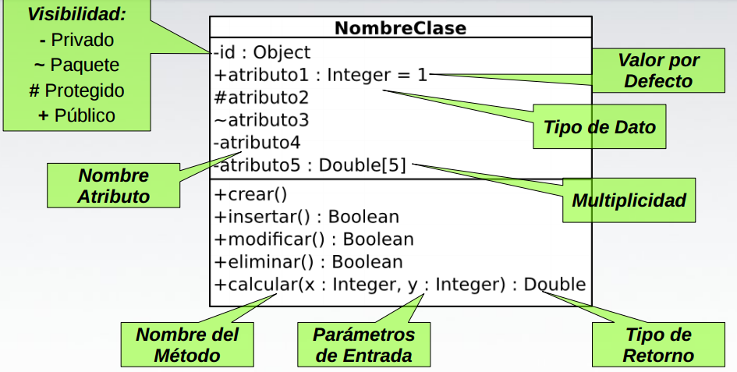
DEFINICIÓN DE CLASES
Fuente: http://www.codecompiling.net/files/slides/UML_clase_04_UML_clases.pdf

Slide 78
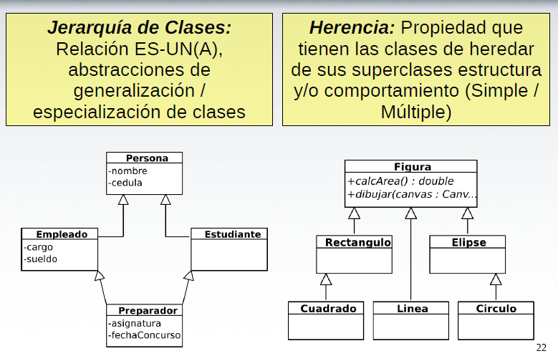

Slide 79
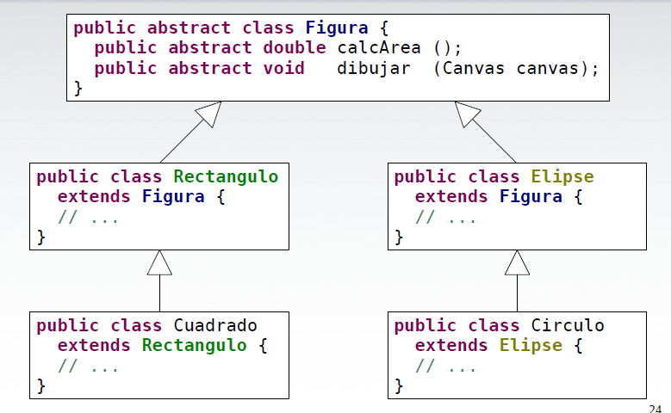

Slide 80
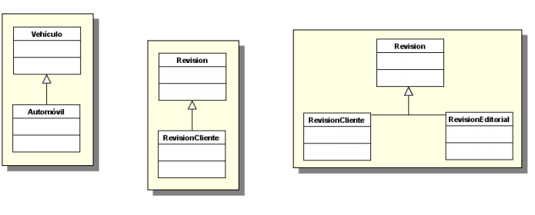
MULTIPLICIDAD DE ASOCIACIONES
Fuente: http://datateca.unad.edu.co/contenidos/200609/exeuml/leccin_19_diagrama_de_secuencia.html

Slide 81
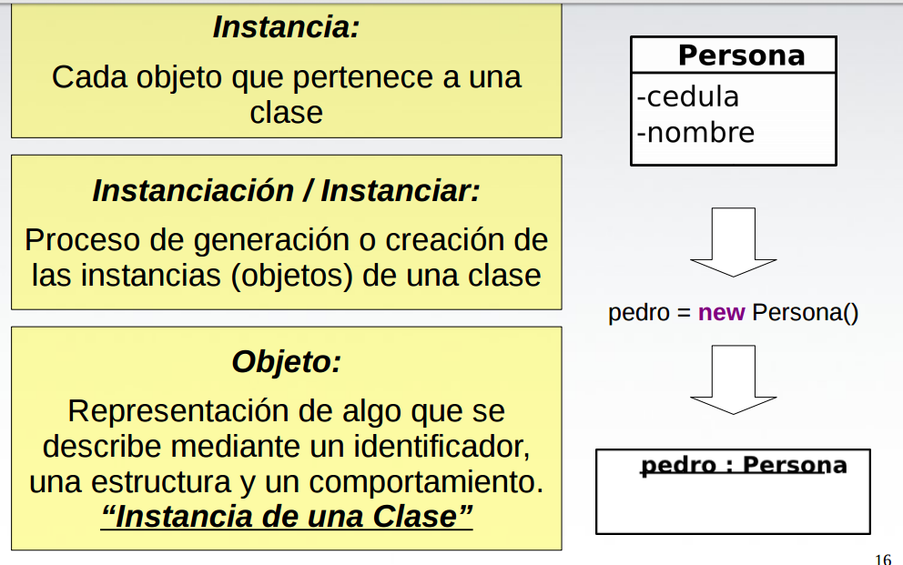
ELEMENTOS
Fuente: http://datateca.unad.edu.co/contenidos/200609/exeuml/leccin_19_diagrama_de_secuencia.html

Slide 82
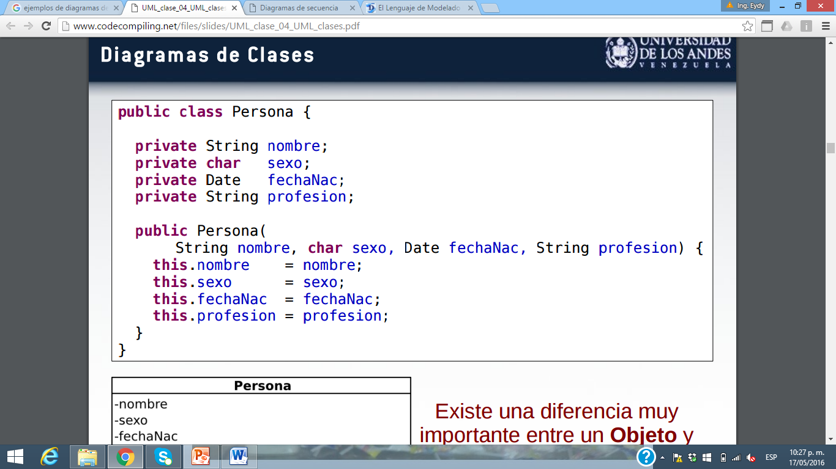
ELEMENTOS
Fuente: http://datateca.unad.edu.co/contenidos/200609/exeuml/leccin_19_diagrama_de_secuencia.html

Slide 83
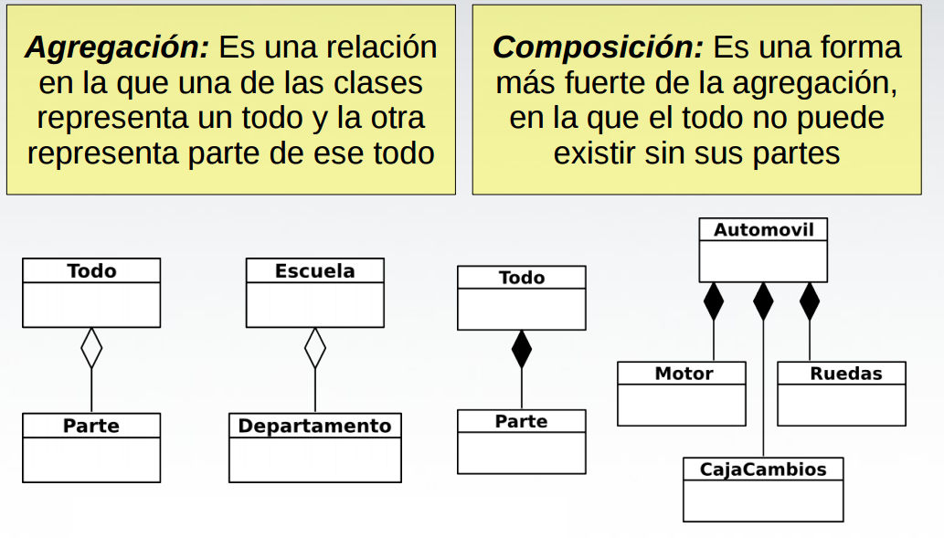
ELEMENTOS
Fuente: http://datateca.unad.edu.co/contenidos/200609/exeuml/leccin_19_diagrama_de_secuencia.html

Slide 84
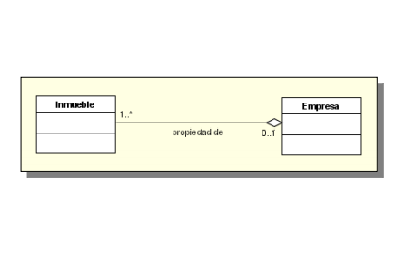
ELEMENTOS
Fuente: http://datateca.unad.edu.co/contenidos/200609/exeuml/leccin_19_diagrama_de_secuencia.html

Slide 85
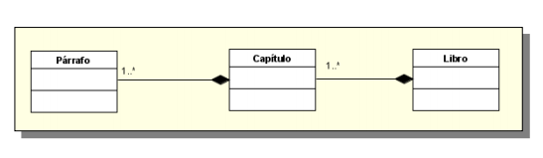
ELEMENTOS
Fuente: http://datateca.unad.edu.co/contenidos/200609/exeuml/leccin_19_diagrama_de_secuencia.html

Slide 86
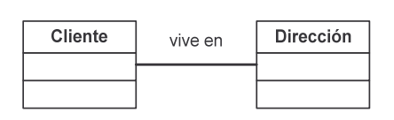
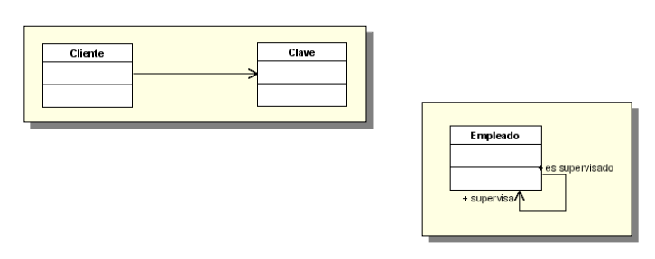
ASOCIACIONES
Representan relaciones estructurales entre las clases (la forma en que están relacionadas entre si las clases)
Fuente: http://datateca.unad.edu.co/contenidos/200609/exeuml/leccin_19_diagrama_de_secuencia.html

Slide 87
ASOCIACIONES
Representan relaciones estructurales entre las clases (la forma en que están relacionadas entre si las clases)
Fuente: http://datateca.unad.edu.co/contenidos/200609/exeuml/leccin_19_diagrama_de_secuencia.html

Slide 88
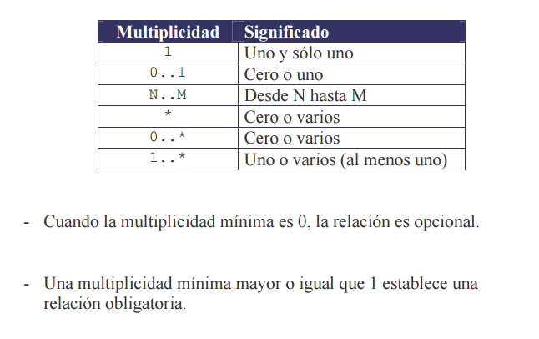
MULTIPLICIDAD DE ASOCIACIONES
Fuente: http://datateca.unad.edu.co/contenidos/200609/exeuml/leccin_19_diagrama_de_secuencia.html

Slide 89
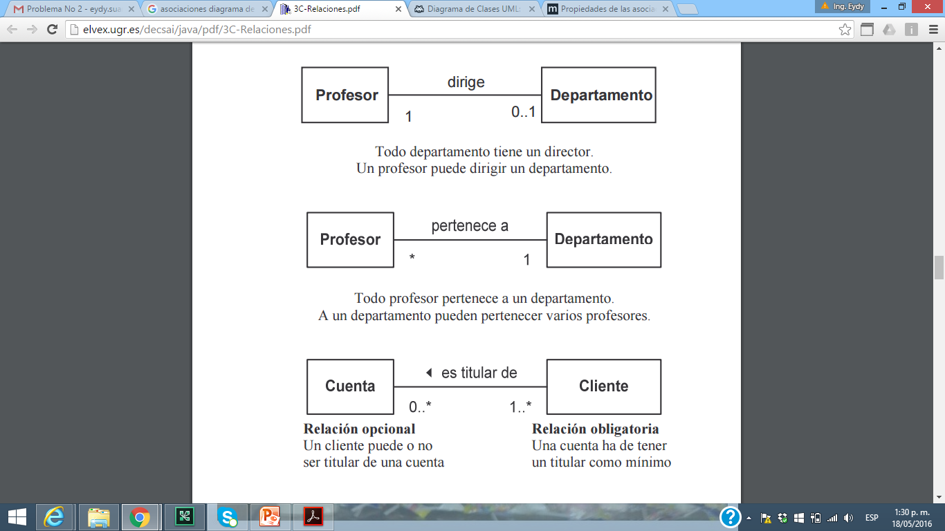
MULTIPLICIDAD DE ASOCIACIONES
Fuente: http://datateca.unad.edu.co/contenidos/200609/exeuml/leccin_19_diagrama_de_secuencia.html

Slide 90
MULTIPLICIDAD DE ASOCIACIONES
Fuente: http://datateca.unad.edu.co/contenidos/200609/exeuml/leccin_19_diagrama_de_secuencia.html

Slide 91
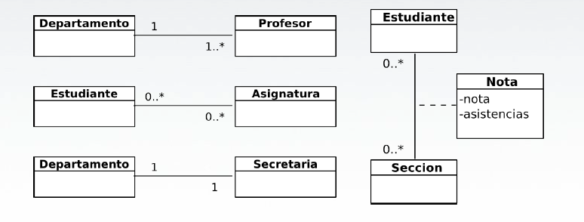
MULTIPLICIDAD DE ASOCIACIONES
Fuente: http://datateca.unad.edu.co/contenidos/200609/exeuml/leccin_19_diagrama_de_secuencia.html

Slide 92

MULTIPLICIDAD DE ASOCIACIONES
Fuente: http://datateca.unad.edu.co/contenidos/200609/exeuml/leccin_19_diagrama_de_secuencia.html

Slide 93



MULTIPLICIDAD DE ASOCIACIONES
Fuente: http://datateca.unad.edu.co/contenidos/200609/exeuml/leccin_19_diagrama_de_secuencia.html

Slide 94

MULTIPLICIDAD DE ASOCIACIONES
Fuente: http://datateca.unad.edu.co/contenidos/200609/exeuml/leccin_19_diagrama_de_secuencia.html

Slide 95
EJEMPLO
Servientrega es la compañía más grande del mundo en distribución de paquetería por aire y tierra, requiere la implementación de Sistemas de Información en la recolección de productos o envíos de los cuáles se debe registrar (número del producto, tipo de producto, ciudad de origen, ciudad destino, tiempo de entrega, peso, largo, ancho y valor declarado) es necesario hacer el seguimiento de los mismos hasta su posterior entrega.
Es importante resaltar que los productos tienen una forma de pago las cuales contemplan (id pago, tipo de pago (efectivo, tarjeta de crédito, credicontado, prepago), a su vez también tienen un medio de transporte que se debe identificar (id_ transporte y nombre del transporte (fluvial, terrestre, marítimo, aéreo, multimodo).
Por medio de un computador portátil, los empleados de Servientrega necesitan registrar automáticamente toda la información necesaria del cliente (cedula, nombre, apellidos, dirección, celular, ciudad y departamento) estas últimas se identifican por un código y nombre.

Slide 96
EJEMPLO
estas últimas se identifican por un código y nombre. Una vez la información esta diligenciada se debe enviar a los computadores principales para su almacenamiento y procesamiento, gracias a esto, quien quiera que envíe un paquete puede acceder al sitio web de Servientrega para rastrearlos, verificar rutas de entrega, calcular costos de envío, determinar tiempo de tránsito y programar la recolección. Es importante indicar que una vez se entregue el paquete se debe diligenciar un formulario de recibido donde se registran los siguientes datos (código de recibido, nombre de quien recibe el paquete, cedula de quien lo recibe, hora de recibido y condiciones del paquete).

Slide 97

INTERACCION O DIAGRAMAS DE SECUENCIA
Muestra una interacción ordenada según la secuencia temporal de eventos.
Muestra los objetos participantes en la interacción y los mensajes que intercambian ordenados según su secuencia en el tiempo.
El eje vertical representa el tiempo.
En el eje horizontal se colocan los objetos y actores participantes en la interacción.
Cada objeto o actor tiene una línea vertical, y los mensajes se representan mediante flechas entre los distintos objetos.
El tiempo fluye de arriba abajo
Fuente: http://datateca.unad.edu.co/contenidos/200609/exeuml/leccin_19_diagrama_de_secuencia.html

Slide 98
INTERACCION O DIAGRAMAS DE SECUENCIA
Los diagramas de secuencia son importantes porque puede dar detalle a los casos de uso, aclarándolos al nivel de mensajes de los objetos existentes.
Muestra las interacciones entre los objetos, organizados visualmente en una secuencia temporal.
Un diagrama de secuencia se modela para cada caso de uso.
Se debe examinar la descripción de un caso de uso para determinar qué objetos son necesarios para la implementación del escenario
Fuente: http://datateca.unad.edu.co/contenidos/200609/exeuml/leccin_19_diagrama_de_secuencia.html

Slide 99

INTERACCION O DIAGRAMAS DE SECUENCIA
Fuente: http://datateca.unad.edu.co/contenidos/200609/exeuml/leccin_19_diagrama_de_secuencia.html

Slide 100

ELEMENTOS
Objeto: Se obtienen de los diagramas de casos de uso, y se representan con dos componentes: opcionalmente el nombre del objeto, y la clase a la que pertenece
Fuente: http://datateca.unad.edu.co/contenidos/200609/exeuml/leccin_19_diagrama_de_secuencia.html

Slide 101

ELEMENTOS
Fuente: https://profesores.virtual.uniandes.edu.co/~isis2603/dokuwiki/lib/exe/fetch.php?media=principal:1._dsec-conceptosbasicosconejemplos.pdf

Slide 102

ELEMENTOS
Fuente: https://profesores.virtual.uniandes.edu.co/~isis2603/dokuwiki/lib/exe/fetch.php?media=principal:1._dsec-conceptosbasicosconejemplos.pdf

Slide 103

ELEMENTOS
Fuente: https://profesores.virtual.uniandes.edu.co/~isis2603/dokuwiki/lib/exe/fetch.php?media=principal:1._dsec-conceptosbasicosconejemplos.pdf

Slide 104

TIEMPO
Representa al tiempo en dirección vertical
Inicia en la parte superior y avanza hasta la parte inferior.
Un mensaje que este en la parte superior ocurrirá más rápido que uno que este en la parte inferior.
El diagrama tiene dos dimensiones horizontal que es la ubicación de los objetos y la vertical muestra el paso del tiempo
Se pone una X grande en el punto en que deja de existir el objeto.
Fuente: http://datateca.unad.edu.co/contenidos/200609/exeuml/leccin_19_diagrama_de_secuencia.html

Slide 105

Mensajes
Mensajes sincrónicos: representados por una línea continua y una punta de flecha sólida. Este símbolo se utiliza cuando un remitente debe esperar una respuesta a un mensaje antes de proseguir. El diagrama debe mostrar el mensaje y la respuesta.
En el siguiente diagrama, el primer mensaje es un mensaje síncrono (denotado por una punta de flecha oscura), completo con un mensaje de retorno implícito
Fuente: http://datateca.unad.edu.co/contenidos/200609/exeuml/leccin_19_diagrama_de_secuencia.html

Slide 106

CONCEPTOS PREVIOS A UML

Slide 107
Mensajes
Mensajes asincrónicos: representados por una línea continua y una punta de flecha sólida. Los mensajes asincrónicos son aquellos que no necesitan una respuesta para que el remitente siga adelante. Solo la llamada se debe incluir en el diagrama.
Mensajes de respuesta asincrónicos: están representados con una línea discontinua y una punta de flecha sólida.
Fuente: http://datateca.unad.edu.co/contenidos/200609/exeuml/leccin_19_diagrama_de_secuencia.html

Slide 108

Mensajes
Fuente: https://profesores.virtual.uniandes.edu.co/~isis2603/dokuwiki/lib/exe/fetch.php?media=principal:1._dsec-conceptosbasicosconejemplos.pdf

Slide 109

Mensajes
Fuente: https://profesores.virtual.uniandes.edu.co/~isis2603/dokuwiki/lib/exe/fetch.php?media=principal:1._dsec-conceptosbasicosconejemplos.pdf

Slide 110

Mensajes
Fuente: https://profesores.virtual.uniandes.edu.co/~isis2603/dokuwiki/lib/exe/fetch.php?media=principal:1._dsec-conceptosbasicosconejemplos.pdf

Slide 111

Mensajes
Fuente: https://profesores.virtual.uniandes.edu.co/~isis2603/dokuwiki/lib/exe/fetch.php?media=principal:1._dsec-conceptosbasicosconejemplos.pdf

Slide 112

Mensajes
Fuente: https://profesores.virtual.uniandes.edu.co/~isis2603/dokuwiki/lib/exe/fetch.php?media=principal:1._dsec-conceptosbasicosconejemplos.pdf

Slide 113

RECURSIVIDAD
Un objeto puede enviarse mensajes a si mismo , en ocasiones un objeto posee una operación que requiere invocarse a si mismo
Fuente: http://datateca.unad.edu.co/contenidos/200609/exeuml/leccin_19_diagrama_de_secuencia.html

Slide 114

EJEMPLO
Fuente: http://datateca.unad.edu.co/contenidos/200609/exeuml/leccin_19_diagrama_de_secuencia.html

Slide 115

EJEMPLO
Fuente: https://profesores.virtual.uniandes.edu.co/~isis2603/dokuwiki/lib/exe/fetch.php?media=principal:1._dsec-conceptosbasicosconejemplos.pdf

Slide 116

EJEMPLO
Fuente: https://profesores.virtual.uniandes.edu.co/~isis2603/dokuwiki/lib/exe/fetch.php?media=principal:1._dsec-conceptosbasicosconejemplos.pdf

Slide 117

EJEMPLO
Fuente: https://profesores.virtual.uniandes.edu.co/~isis2603/dokuwiki/lib/exe/fetch.php?media=principal:1._dsec-conceptosbasicosconejemplos.pdf

Slide 118

EJEMPLO
Fuente: https://profesores.virtual.uniandes.edu.co/~isis2603/dokuwiki/lib/exe/fetch.php?media=principal:1._dsec-conceptosbasicosconejemplos.pdf

Slide 119

EJEMPLO
Fuente: https://profesores.virtual.uniandes.edu.co/~isis2603/dokuwiki/lib/exe/fetch.php?media=principal:1._dsec-conceptosbasicosconejemplos.pdf

Slide 120

EJEMPLO
Fuente: https://profesores.virtual.uniandes.edu.co/~isis2603/dokuwiki/lib/exe/fetch.php?media=principal:1._dsec-conceptosbasicosconejemplos.pdf

Slide 121
EJEMPLO
Fuente: https://profesores.virtual.uniandes.edu.co/~isis2603/dokuwiki/lib/exe/fetch.php?media=principal:1._dsec-conceptosbasicosconejemplos.pdf

Slide 122

EJEMPLO
Fuente: https://profesores.virtual.uniandes.edu.co/~isis2603/dokuwiki/lib/exe/fetch.php?media=principal:1._dsec-conceptosbasicosconejemplos.pdf

Slide 123

EJEMPLO
Fuente: https://profesores.virtual.uniandes.edu.co/~isis2603/dokuwiki/lib/exe/fetch.php?media=principal:1._dsec-conceptosbasicosconejemplos.pdf

Slide 124

EJEMPLO
Fuente: https://profesores.virtual.uniandes.edu.co/~isis2603/dokuwiki/lib/exe/fetch.php?media=principal:1._dsec-conceptosbasicosconejemplos.pdf

Slide 125

EJEMPLO
Fuente: https://www.youtube.com/watch?v=Q1kH7XKxK5I

Slide 126

EJEMPLO
Fuente: https://www.youtube.com/watch?v=Q1kH7XKxK5I

Slide 127

EJEMPLO
Fuente: https://www.youtube.com/watch?v=Q1kH7XKxK5I

Slide 128

EJEMPLO
Fuente: https://www.youtube.com/watch?v=Q1kH7XKxK5I

Slide 129

EJEMPLO
Fuente: https://www.youtube.com/watch?v=Q1kH7XKxK5I

Slide 130

EJEMPLO
Fuente: https://www.youtube.com/watch?v=Q1kH7XKxK5I

Slide 131

EJEMPLO
Fuente: https://www.youtube.com/watch?v=Q1kH7XKxK5I

Slide 132
DIAGRAMAS DE COLABORACIÓN
El diagrama de colaboraciones describe las interacciones entre los objetos en términos de mensajes secuenciados. Los diagramas de colaboración representan una combinación de información tomada de los diagramas de clases, de secuencias y de casos de uso, describiendo el comportamiento, tanto de la estructura estática, como de la estructura dinámica de un sistema.
http://www.teatroabadia.com/es/uploads/documentos/iagramas_del_uml.pdf

Slide 133
DIAGRAMAS DE COLABORACIÓN
Contrariamente a los diagramas de secuencias, los diagramas de colaboración no tienen una manera explícita para denotar el tiempo, por lo que entonces numeran a los mensajes en orden de ejecución.
Implementa las asociaciones del diagrama de clases mediante el paso de mensajes de un objeto a otro. Dicha implementación es llamada "enlace".
http://www.teatroabadia.com/es/uploads/documentos/iagramas_del_uml.pdf

Slide 134
DIAGRAMAS DE COLABORACIÓN
Los objetos interactúan entre sí a través de mensajes.
Los objetos se conectan a través de enlaces.
Mensaje: especifica transmisión de información entre objetos.
Enlace: especifica un camino a lo largo del cual un objeto puede enviar un mensaje a otro objeto.
Es una conexión semántica entre objetos.
Es una instancia de una relación.
Fuente: http://datateca.unad.edu.co/contenidos/200609/exeuml/leccin_19_diagrama_de_secuencia.html

Slide 135

EJEMPLO
Fuente: http://datateca.unad.edu.co/contenidos/200609/exeuml/leccin_19_diagrama_de_secuencia.html

Slide 136

EJEMPLO
Fuente: http://datateca.unad.edu.co/contenidos/200609/exeuml/leccin_19_diagrama_de_secuencia.html

Slide 137

EJEMPLO
Fuente: http://ocw.uc3m.es/ingenieria-informatica/metodologia-de-desarrollo-visual/course-files/material-del-tema-7

Slide 138

DIAGRAMAS DE ESTADO

Slide 139

DIAGRAMAS DE ESTADO

Slide 140


Slide 141


Slide 142

Fuente: http://www.codecompiling.net/files/slides/UML_clase_03_UML_actividades_estados.pdf

Slide 143


Fuente: http://www.codecompiling.net/files/slides/UML_clase_03_UML_actividades_estados.pdf

Slide 144


Slide 145


Slide 146


Slide 147


Slide 148


Slide 149


Slide 151


Slide 152
DIAGRAMAS DE COMPONENTES
El diagrama de componentes es uno de los principales diagramas UML. Está clasificado como diagrama de estructura y, como tal, representa de forma estática el sistema de información. Habitualmente se utiliza después de haber creado el diagrama de clases, pues necesita información de este diagrama como pueden ser las propias clases.
Este diagrama proporciona una vista de alto nivel de los componentes dentro de un sistema. Los componentes pueden ser un componente de software, como una base de datos o una interfaz de usuario; o un componente de hardware como un circuito, microchip o dispositivo; o una unidad de negocio como un proveedor, nómina o envío.
Fuente: http://datateca.unad.edu.co/contenidos/200609/exeuml/leccin_19_diagrama_de_secuencia.html

Slide 153
ELEMENTOS DE UN DIAGRAMA DE COMPONENTES
COMPONENTE: Un componente es una parte física de un sistema (modulo, base de datos, programa ejecutable, etc.). Se puede decir que un componente es la materialización de una o mas clases, porque una abstracción con atributos y métodos pueden ser implementados en los componentes.
En un DC, un componente se representa con un rectángulo en el que se escribe su nombre y en el se muestran dos pequeños rectángulos al lado izquierdo. O también los siguientes:
Fuente: http://datateca.unad.edu.co/contenidos/200609/exeuml/leccin_19_diagrama_de_secuencia.html

Slide 154
COMPONENTE
Permiten mostrar los elementos de diseño de un sistema de información.
Un diagrama de componentes permite visualizar con más facilidad la estructura general del sistema y el comportamiento del servicio que estos componentes proporcionan y utilizan a través de las interfaces.
Un diagrama de componentes muestra las organizaciones y dependencias lógicas entre componentes software, sean éstos componentes de código fuente, binarios o ejecutables.
Fuente: http://datateca.unad.edu.co/contenidos/200609/exeuml/leccin_19_diagrama_de_secuencia.html

Slide 155

COMPONENTE
Fuente: http://datateca.unad.edu.co/contenidos/200609/exeuml/leccin_19_diagrama_de_secuencia.html

Slide 156

INTERFAZ
La interfaz está siempre asociada a un componente y se utiliza para representar la zona del módulo que es utilizada para la comunicación con otro de los componentes.
Una interfaz contiene una colección de operaciones y se utiliza para especificar los servicios de una clase o de un componente.
Se representa con una línea que tiene al final un circulo no relleno:
Fuentehttps://diagramasuml.com/componentes/

Slide 157


INTERFACES
Fuente: http://https://diagramasuml.com/componentes/

Slide 158

COMPONENTE
Dependencia:
La relación de dependencia representa que un componente requiere de otro para ejecutar su trabajo. Es diferente a la interfaz, pues esta identifica que un componente ofrece una serie de operaciones. En cualquier caso, en ocasiones para simplificar el diagrama no se usan las interfaces sino que solamente se utilizan relaciones de dependencia.
Una relación de dependencia se representa mediante una flecha discontinua que va desde el componente que requiere de otro componente hasta el requerido.
Fuente: https://diagramasuml.com/componentes/

Slide 159
COMO DIBUJAR UN DIAGRAMA DE COMPONENTES
Puedes utilizar un diagrama de componentes cuando quieras representar tu sistema como una colección de componentes e interfaces. Esto te ayudará a tener una idea de la futura implementación del sistema. Los siguientes son los pasos que pueden servir de guía al dibujar un diagrama de componentes.
Paso 1: Determina el propósito del diagrama e identifica los artefactos como los archivos, documentos, etc. en tu sistema o aplicación que necesitas representar en su diagrama.
Paso 2: A medida que descubres las relaciones entre los elementos que identificaste anteriormente, crea un diseño mental de tu diagrama de componentes.
Paso 3: Al dibujar el diagrama, agrega primero los componentes, agrupándolos dentro de otros componentes como mejor te parezca.
Paso 4: El siguiente paso es agregar otros elementos, como interfaces, clases, objetos, dependencias, etc. al diagrama de componentes y completarlo.
Paso 5: Puede adjuntar notas en diferentes partes de su diagrama de componentes para aclarar ciertos detalles a otros usuarios.
Fuentehttps://diagramasuml.com/componentes/

Slide 160

COMO DIBUJAR UN DIAGRAMA DE COMPONENTES
Fuentehttps://diagramasuml.com/componentes/

Slide 161

COMO DIBUJAR UN DIAGRAMA DE COMPONENTES
Fuente https://diagramasuml.com/componentes/

Slide 162

COMO DIBUJAR UN DIAGRAMA DE COMPONENTES
Fuente https://diagramasuml.com/componentes/

Slide 163

COMO DIBUJAR UN DIAGRAMA DE COMPONENTES
Fuente https://diagramasuml.com/componentes/

Slide 164
BIBLIOGRAFÍA
http://ocw.unican.es/ensenanzas-tecnicas/ingenieria-del-software-i/materiales-de-clase-1/is1-t02-trans.pdf
http://ocw.unizar.es/ciencias-experimentales/modelos-matematicos-en-bases-de-datos/uml/02UML_DiagramaActividades.pdf
http://www.teatroabadia.com/es/uploads/documentos/iagramas_del_uml.pdf
http://es.slideshare.net/buster_blader99/diagrama-de-secuencia-uml
https://sistemasacademico.uniandes.edu.co/~isis2603/dokuwiki/lib/exe/fetch.php?media=principal:1._dsec-conceptosbasicosconejemplos.pdf

